Slide 1
Урок Русского языка.
2 класс
Предлоги
Подготовила учитель начальных классов Халитова Т.П.

Slide 2
Цель урока
Узнать что такое предлог.
Для чего нужны предлоги.
Как они пишутся с другими частями речи.

Slide 3
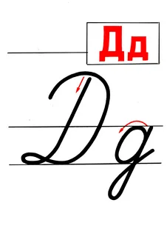
Минуточка чистописания
Дождик долго стучал по крыше.

Slide 4
Что мы знаем?
Какие части речи вы знаете?
На какие вопросы они отвечают?

Slide 5
Отгадайте загадку.
Испекла бабуля деду –
Дед остался без обеда:
В лес мальчишка убежал,
На носок лисе попал.
(Колобок.)

Slide 6
Попробуем прочитать без предлогов.
Испекла бабуля деду –
Дед остался без обеда:
В лес мальчишка убежал,
На носок лисе попал.
(Колобок.)

Slide 7
Предлог – это часть речи.
Предлоги служат для связи слов в предложении.
Не являются членами предложения.
Предлоги не изменяются к ним нельзя задать вопрос.

Slide 8
Как употребляются предлоги?
Предлоги употребляются в речи вместе с именами существительными и пишутся раздельно.
Перед глаголами предлогов не бывает.

Slide 9
Предлоги бывают:
НА, О, ЗА, К , В, ИЗ, ОТ, У, ОБ, БЕЗ, НАД, ДО,
ОКОЛО.
… и много других предлогов.

Slide 10
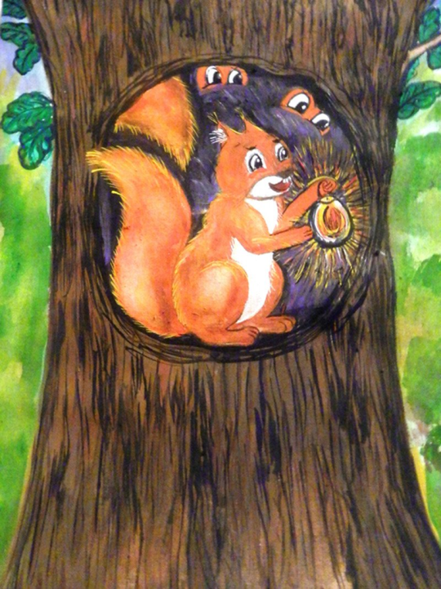
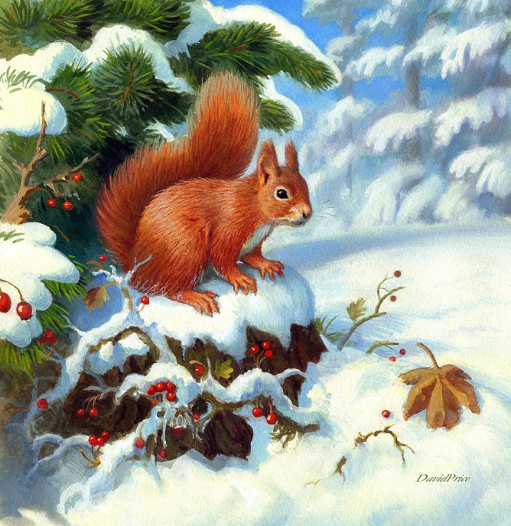
на ветке в дупле под елкой за елкой около елки

Slide 11
Физкультминутка
«Руки требуют заботы».
Руки требуют заботы, (руки вытягивают перед собой)
Ведь у них полно работы:
Трудно целый день писать, (имитируют движения письма)
И лепить, и рисовать. (хлопают в ладоши)
Потянулись вверх, потом (поднимают руки вверх)
Руки шире разведем. (разводят руки в стороны)
Вот и все. Конец зарядке.
Сели вновь за стол, ребятки.

Slide 12
Подбери предлог
У, В, ИЗ, ОТ, К.
Вошёл _____класс.
Вышел ____класса.
Стоял ____класса.
Отошёл _____класса.
Заглянул _____класс.
Подошёл _____классу.

Slide 13
Спиши вставляя предлоги и пропущенные гласные буквы.
Хорошо ___ л…су в…сной. Р…бята идут ___лес ___ тр…пинке. Молодые л…сточки появилис… ___ д…рев…ях. Птичьи г…лоса звоном разносятся ___ лесу.

Slide 14
Домашнее задание
Стр. 109 правило. Упр. 186

Slide 15




Рефлексия
Чудо дерево
У меня все получилось
Было трудно
У меня не получилось

Slide 16
Источники
Картотека физкультминуток https://nsportal.ru/detskiy-sad/raznoe/2023/04/04/kartoteka-fizkultminutok
Образец прописных и строчных букв https://triptonkosti.ru/25-foto/obrazec-propisnyh-i-strochnyh-bukv.html
Стихи и загадки к урокам русского языка https://multiurok.ru/index.php/files/stikhi-i-zaghadki-k-urokam-po-priedmietu-russkii-i.html
Рисунки белки https://chopio.club/85564-risunok-el-s-belkoj.html
Карточки задания https://uchitelya.com/russkiy-yazyk/177708-kartochki-zadaniya-po-russkomu-yazyku-obobschenie-po-teme-predlog-2-klass.html
Рисунок листья https://www.vectorstock.com/royalty-free-vector/maple-leaves-vector-599348
Рисунок дерева https://gas-kvas.com/risunki-konturnye/print:page,1,21534-konturnyj-risunok-dereva-bez-listev-44-foto.html

